Slide 1
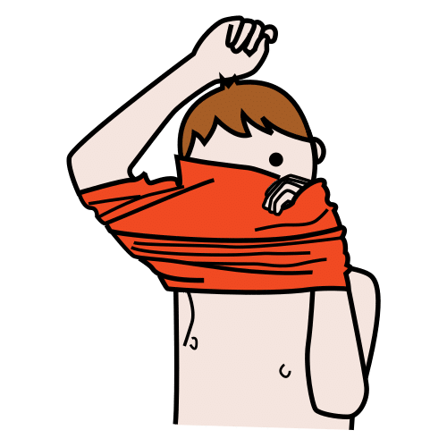
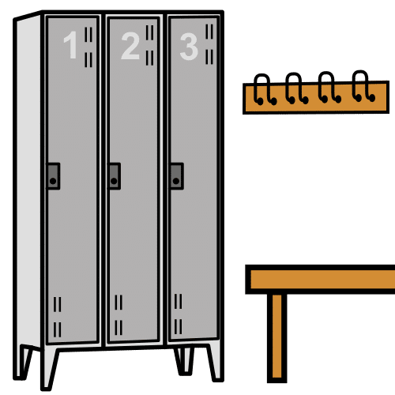
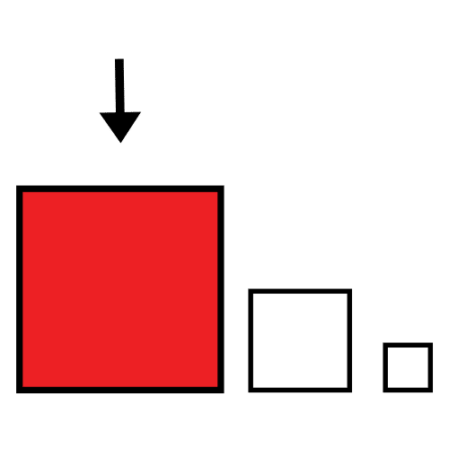
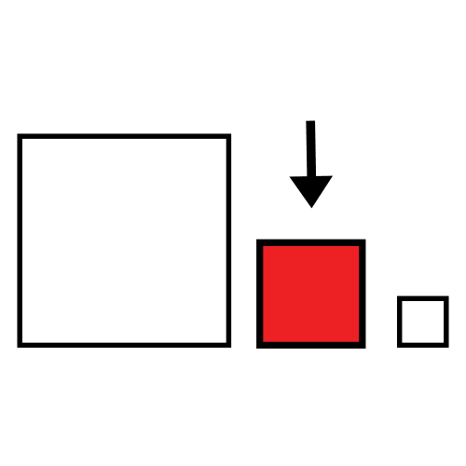
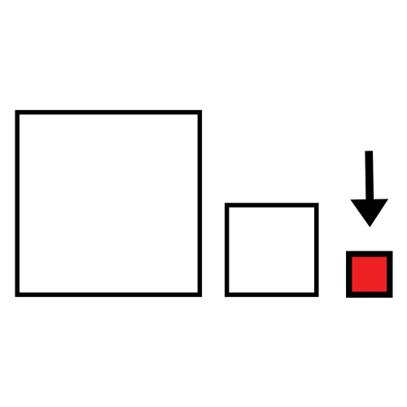
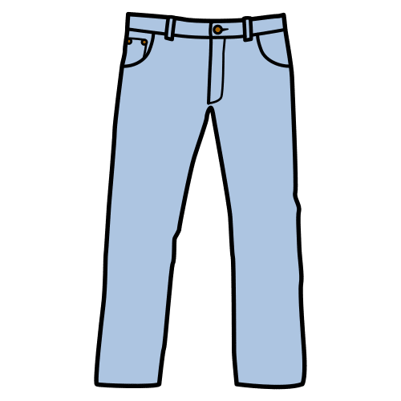
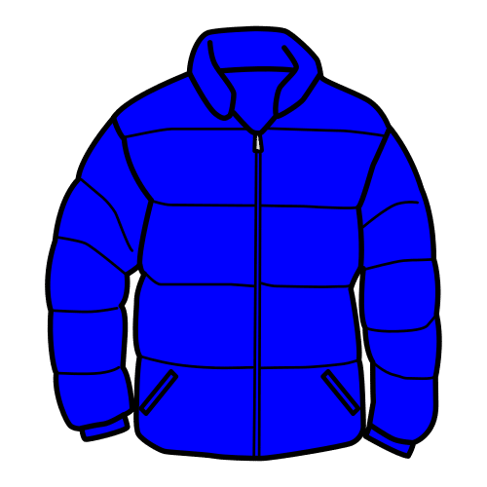
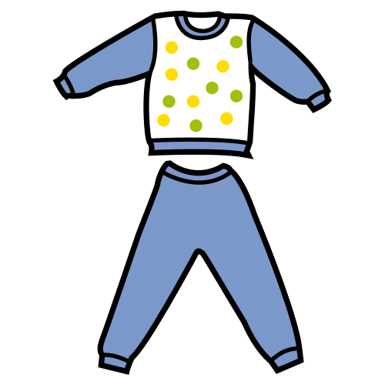
Progetto Affrontiamo l’emergenza
NEGOZIO DI VESTITI
TABELLA DI
COMUNICAZIONE
IO
VOGLIO
Sì / BENE
NO / MALE
GRAZIE
CIAO
PARLA PIANO
SCEGLI
VAI IN CAMERINO
CHIUDI LA TENDA
PROVA
GUARDATI
TAGLIA
L / GRANDE
M / MEDIO
S / PICCOLO
COLORE
MAGLIETTA
MAGLIONE
PANTALONI
JEANS
PANTALONCINI
GONNA
ABITO
GIUBBOTTO
TUTA
SCARPE
PIGIAMA
MUTANDE
CALZINI
CANOTTA
COSTUME
Autore dei pittogrammi: Sergio Palao. Origine: ARASAAC (http://www.arasaac.org). ​Licenza: CC (BY-NC-SA). Proprietario: Governo di Aragona (Spagna)​. Traduzione e adattamento a cura di CTS Bologna
Notes:
‹#›

Slide 2
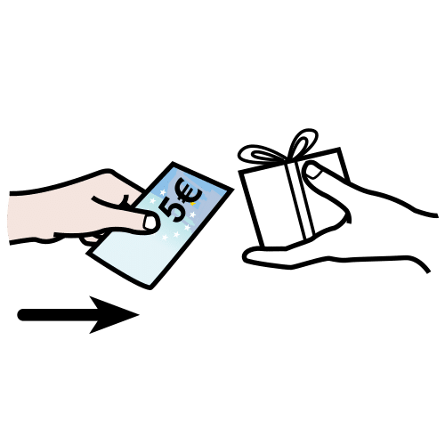
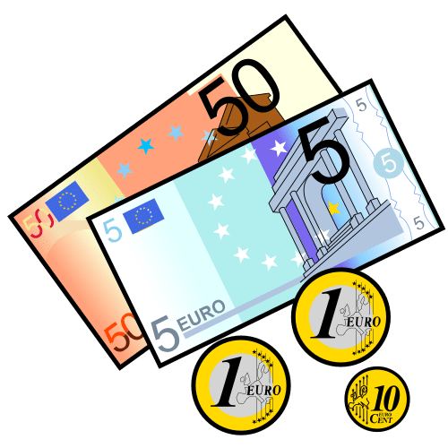
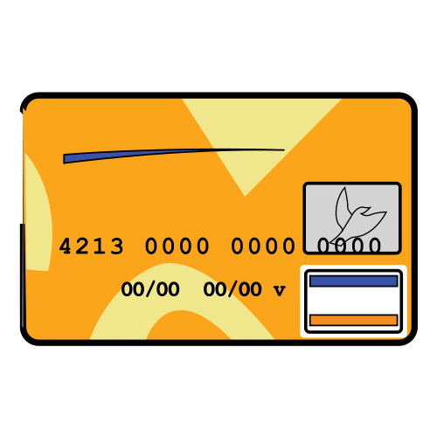
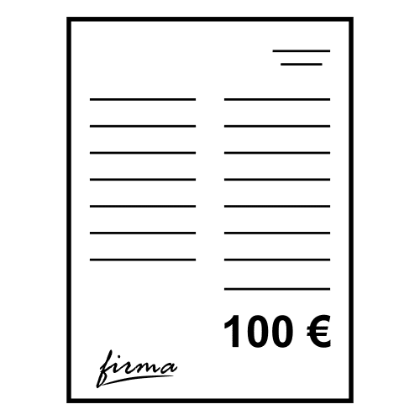
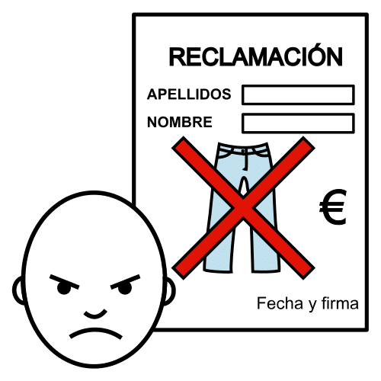
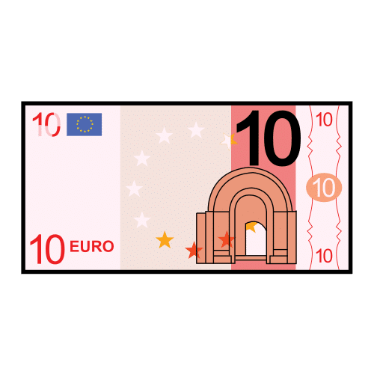
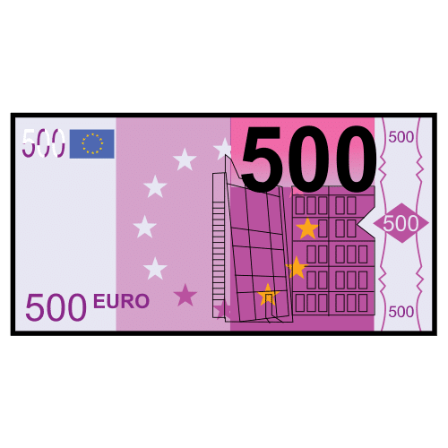
VORREI PAGARE
CARTA
QUANTO COSTA
CONTANTI
FATTURA
RECLAMO
DENARO
1 | 2 | 3 | 4 | 5 | 6 | 7 | 8 | 9 | 0
A | B | C | D | E | F | G | H | I | J
K | L | M | N | O | P | Q | R | S | T
U | W | X | Y | Z | ? | SPAZIO
NERO
BLU
ROSSO
GIALLO
VERDE
ARANCIONE
ROSA
AZZURRO
MARRONE
VIOLA
BIANCO
GRIGIO
COTONE
LANA
Autore dei pittogrammi: Sergio Palao. Origine: ARASAAC (http://www.arasaac.org). ​Licenza: CC (BY-NC-SA). Proprietario: Governo di Aragona (Spagna)​. Traduzione e adattamento a cura di CTS Bologna
Notes:
‹#›

